Slide 1
설계 진행 보고 회의
참석자 | 이태형(2015124176) 이시은(2015124153) 이원호(2015124160)
일시/장소 | 2019년 10월 16일 15시 / 전자관 2층 로비
진행/의결 사항 요약 | Eduwith의 딥러닝 강의 학습 → CNN(Convolution Neural Network)
지도교수 의견 | 이재환 (인)

Slide 2
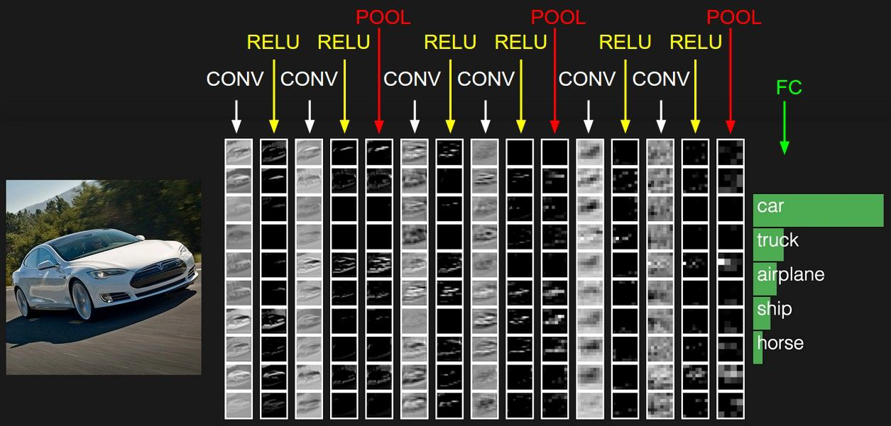
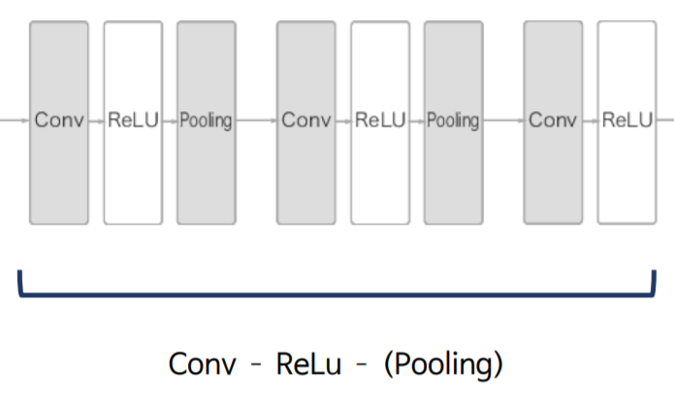
CNN(Convolutional Neural Network)
# CNN이 특화된 분야 : 이미지 인식 분야
Convolution layer /
Relu layer /
Pooling layer /
이들을 적절히 조합하여 높은
이미지 인식률을 얻어낸다.

Slide 3
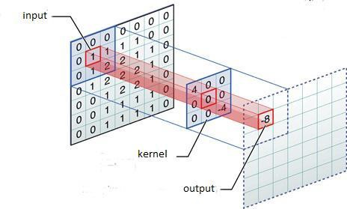
CNN- Convolution Layer

Slide 4
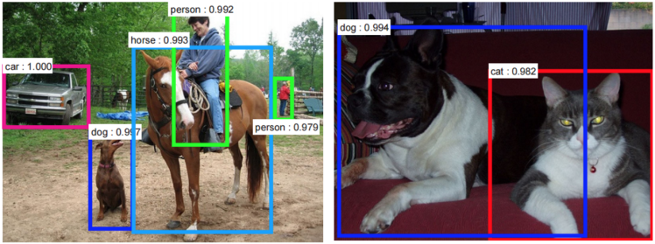
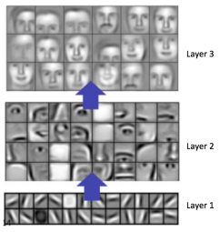
CNN(Convolutional Neural Network)
# 왜 CNN이 이미지 인식에 강한가?
컨볼루션 연산으로
이미지의 각 부분부분에 대한
특징을 잡아낼 수 있다.

Slide 5
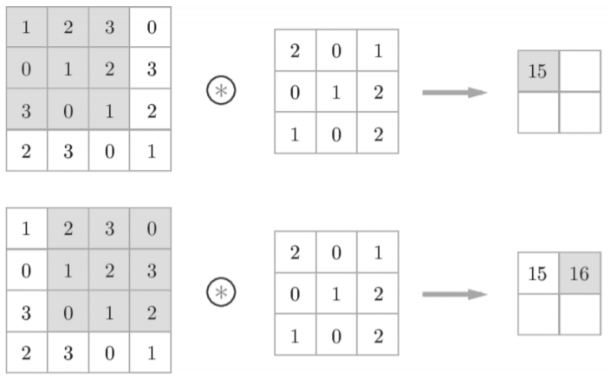
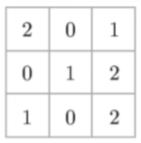
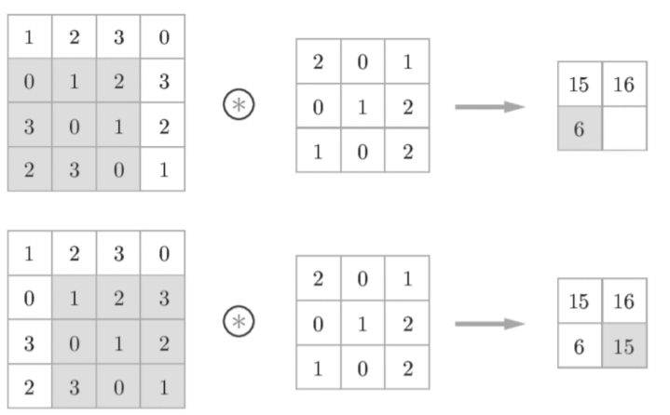
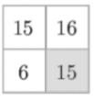
CNN- Convolution Layer의 동작
→ Input 이미지에 filter를
옮겨가며 곱셈.
이미지에 대해 수행하는
Convolution 연산으로 볼 수 있다.
# Output
(feature map)

Slide 6
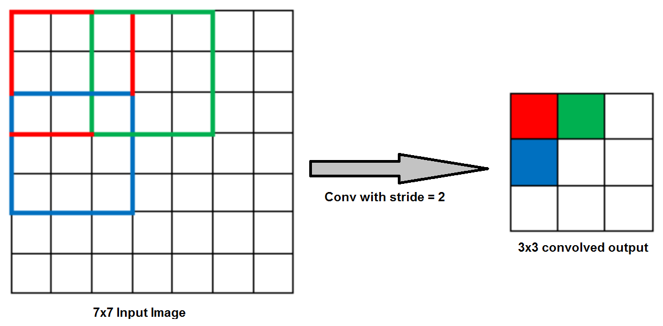
CNN- Convolution Layer의 동작
# Convolution layer에서 조정되는 변수
1. filter size
동일한 크기의 image에
filter size / stride가 커질 수록
출력의 크기가 작아진다.
2. stride : filter를 한번에
몇 칸 움직일까?

Slide 7
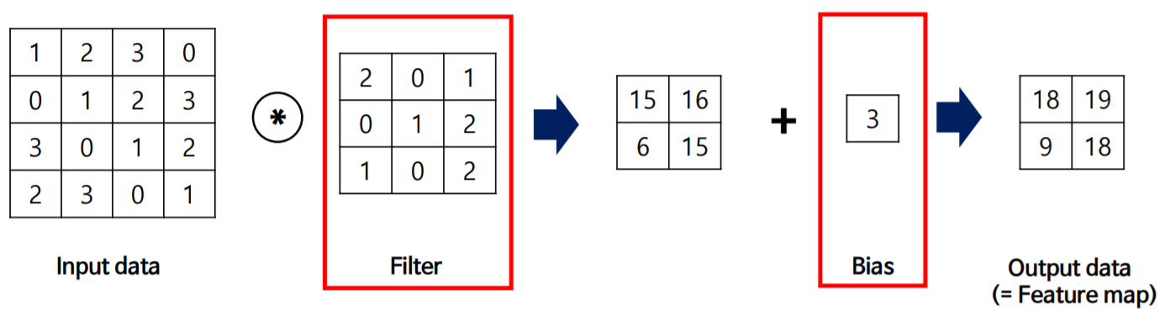
CNN- Convolution Layer의 동작 - 학습
# Filter(→ weight) & Bias
CNN의 Convolution layer에도
DNN의 dense layer와 마찬가지로
오차에 의한 가중치(filter)/편향(bias)의 조정이 발생한다.

Slide 8
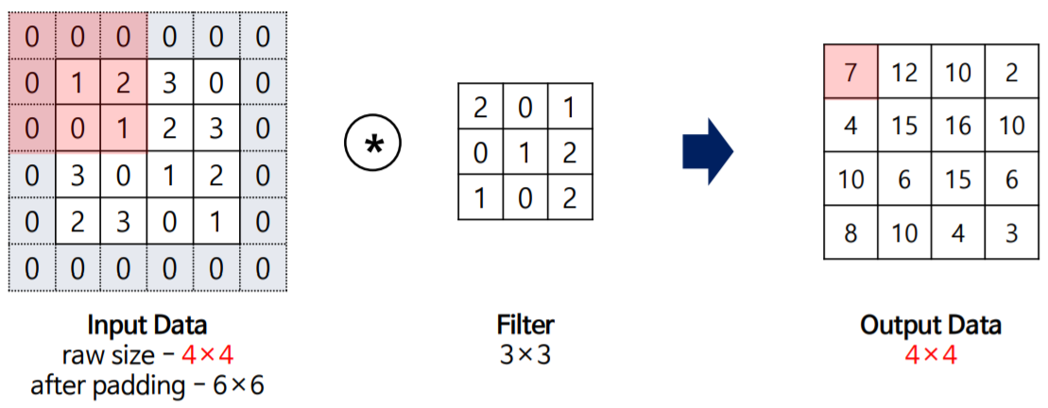
CNN- Convolution Layer의 동작
# Padding
filter 연산을 거친 이후 output data가 input data에 비해 작아지는 문제.
➔Convolution Layer를 거치고 난 이후에도
출력의 크기를 유지시키고 싶다.
Filter size(3x3) / stride(1) 일 때
input data 테두리에 padding 1을 주는 것으로
output data 크기를 유지시킬 수 있다.

Slide 9
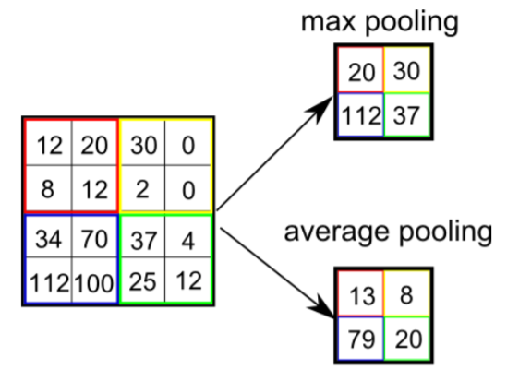
CNN- Pooling layer
# feature map의 크기를 줄이고,
위치 / 이동에 더 강인한 성질을 갖는 특징을 추출하는데
도움이 된다.
+ Stochastic Pooling
→ Max/Average pooling의 단점 보완

Slide 10
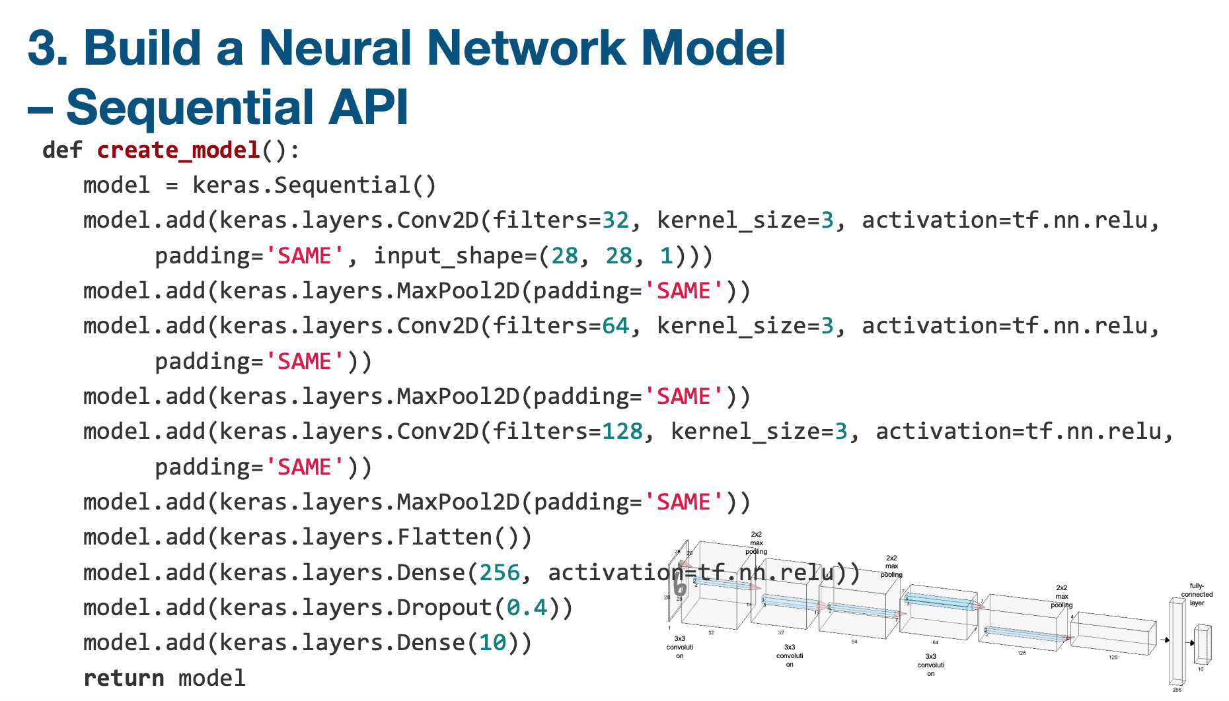
Tensorflow – 예제 코드

Slide 11
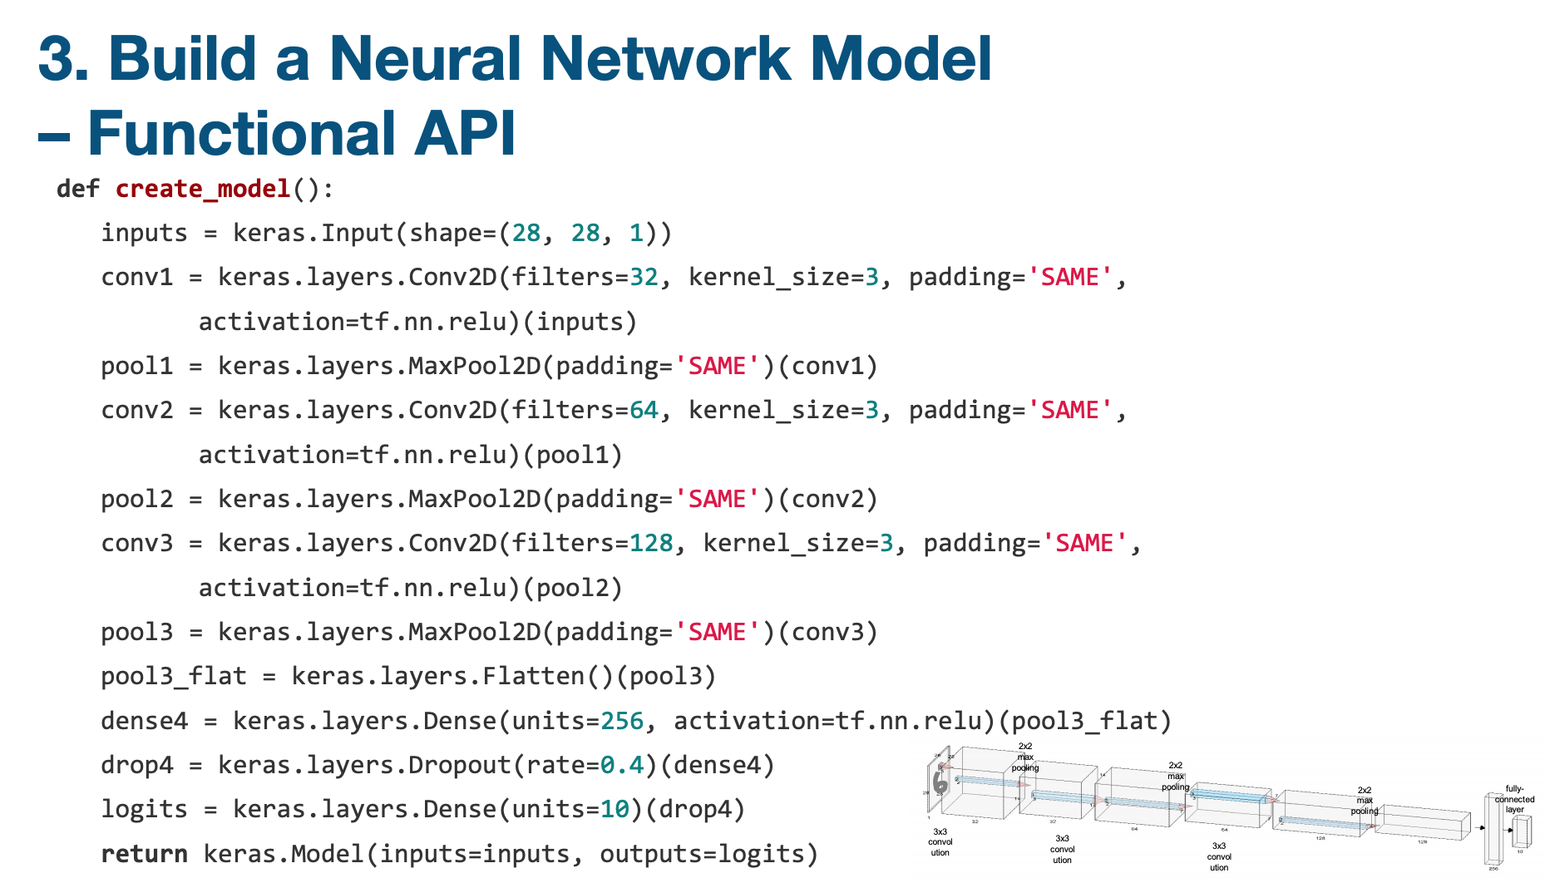
Tensorflow – 예제 코드

Slide 12
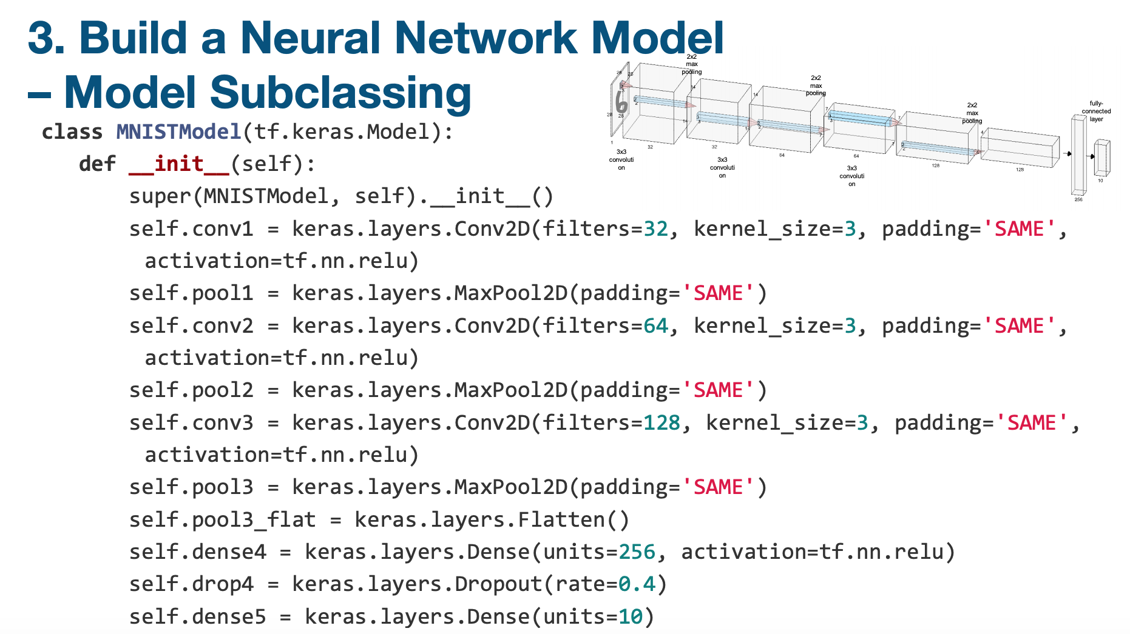
Tensorflow – 예제 코드

Slide 13
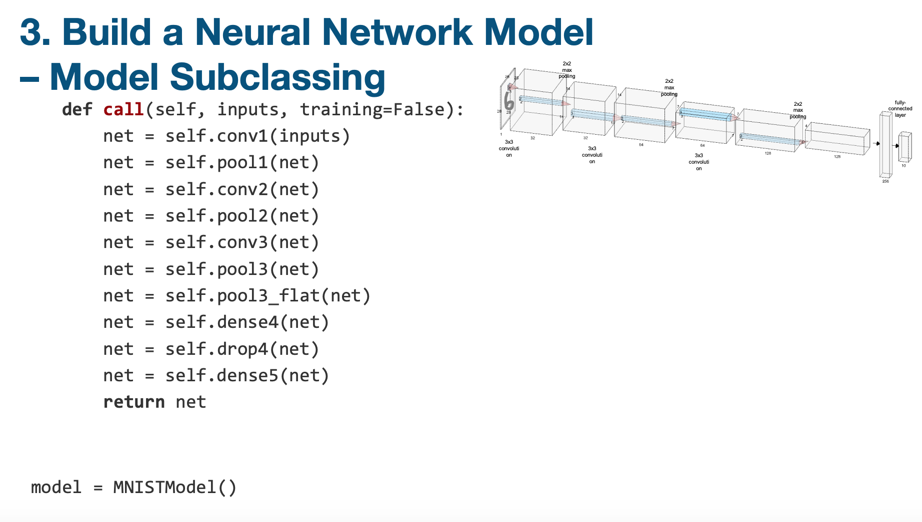
Tensorflow – 예제 코드

Slide 14
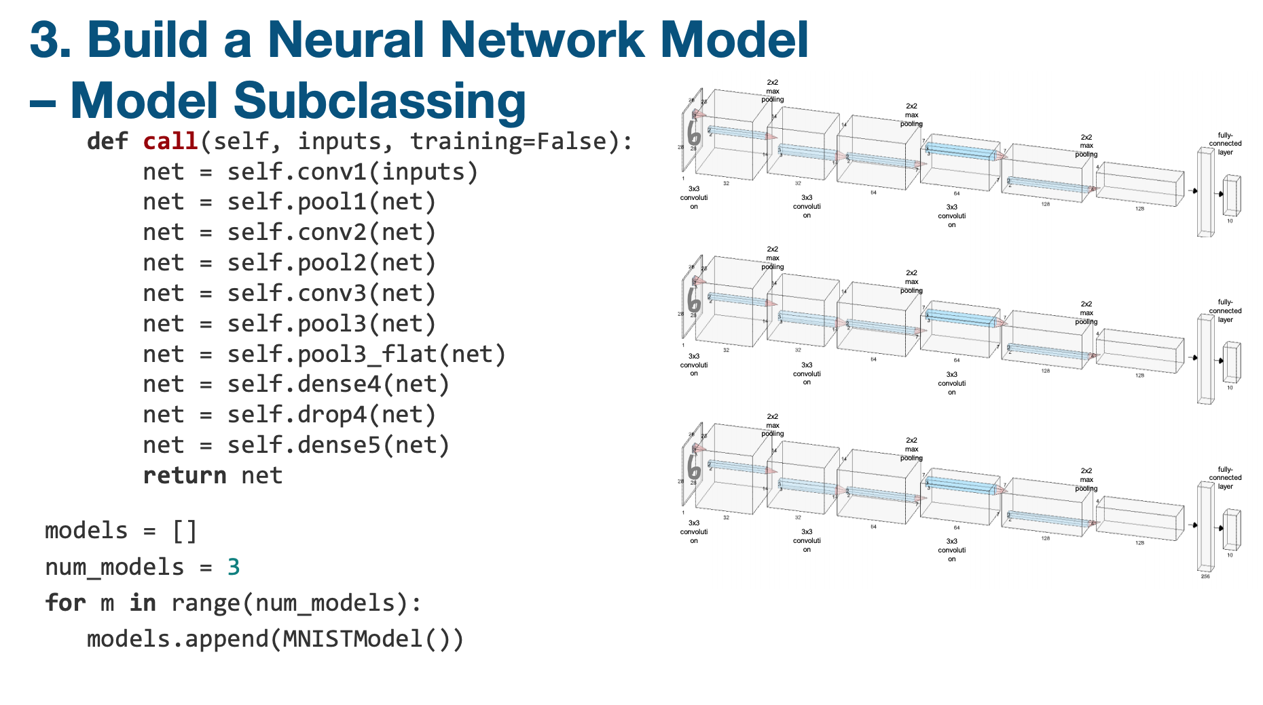
Tensorflow – 예제 코드

